Slide 1
«Правописание непроизносимых согласных в корне слова»
Урок русского языка в 3 классе подготовлен учителем начальных классов МБОУ «Троицкая СОШ» Шинкевич Л.А.

Slide 2

Прочитайте пословицу и объясните её значение
«Землю красит – солнце,
а человека - труд»

Slide 3
Прочтите слово « солнце»
орфографически
орфоэпически

Slide 4

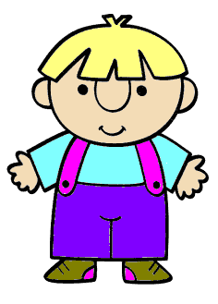
Запишите слова , проверьте их написание
П Р О С Т О
вестник
тростник
сердце

Slide 5

Тема урока:
«Правописание … …
в корне слова»

Slide 6
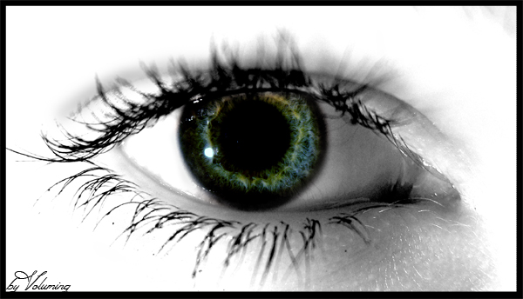
Физминутка
для глаз

Slide 7




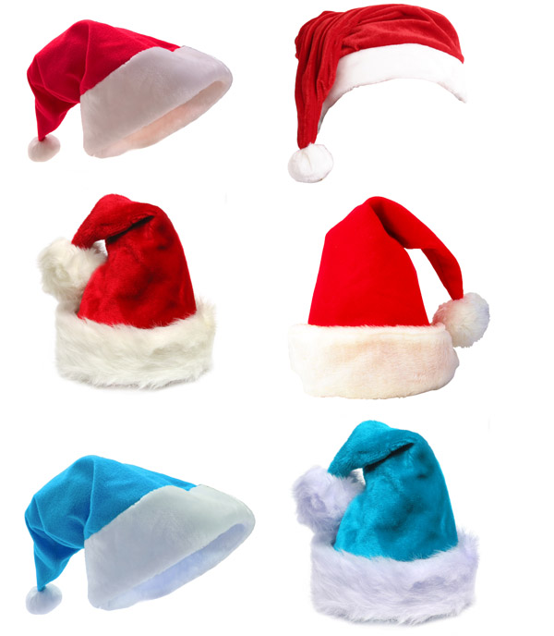
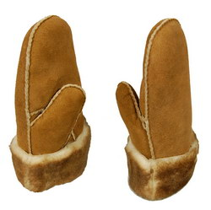





Slide 8
Запомним правило
Порой в словах встречаются
Ужасные согласные
Они не произносятся,
И что писать не ясно вам…
Чтобы знать как писать,
Надо слово изменять
И за звуком непонятным
Быстро гласный подставлять

Slide 9
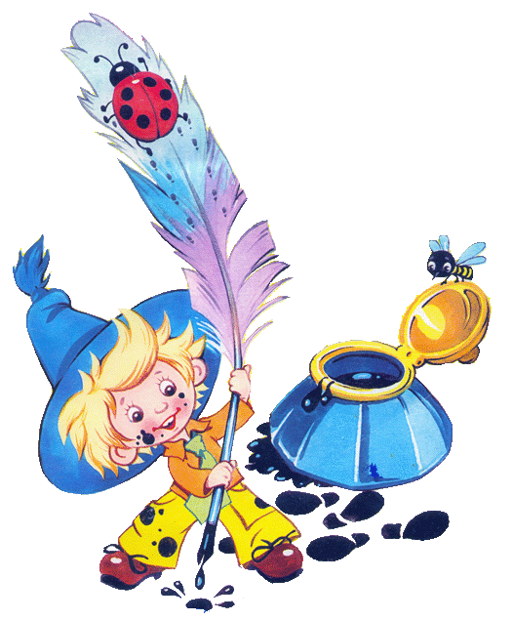
Какие буквы пишутся, а звуков мы не слышим?
Д
Т
Л
В

Slide 10
Найди проверочное слово и соедини его стрелкой
Солнце
Участник
Лестница
Чудесная
Яростный
Прекрасное
Чувство
Праздник
Честная
устный
Чудесен
Яростная
Прекрасен
Честное часть
Солнышко
Участие
Яростно
  Устная Честное
Честь
Ярость
Уста
Частник

Slide 11
К каким словам не подобрали проверочных слов?
Лестница
Чувство
праздник

Slide 12
Что нужно знать и помнить чтобы писать без ошибок
Знать правило
Правильно подбирать проверочные слова
Уметь обращаться со словарем

Slide 13
физкульминутка

Slide 14
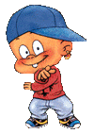
Покачайтесь, покружитесь,
потянитесь, распрямитесь,
Приседайте, приседайте,
Пошагайте, пошагайте.
Глубоко теперь вздохните,
Сядьте тихо, отдохните.
Всё в порядок приведите
И писать, друзья , начните.

Slide 15

Кто быстрее допишет слова
___________ ный
Ус ___________
Злос ____________
_____________ ник
_____ ница

Slide 16
Проверьте написание слов
Известный
Устный
Злостный
Тростник
капустница

Slide 17

Рефлексия
могу сформулировать тему урока
Могу
Не уверен
Не могу
могу рассказать чему научился на уроке
Отлично
Хорошо
Совсем не могу
Я
Считаю, что на каждом этапе урока работал
Отлично
Хорошо
Совсем не работал

Slide 18
Молодцы!

